Slide 1
Досвід роботи асистента вчителя
Княжівської ЗШ І-ІІІ ст.
Бобко М. В.

Slide 2
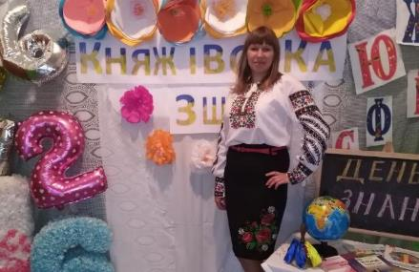
Освіта: Східноєвропейський національний університет імені Лесі Українки
Спеціальність: вчитель історії
Посада: ассистент вчителя
Педагогічний стаж: 8 років
Категорія: спеціаліст

Slide 3
Педагогічне кредо:
Сприймати дитину такою, якою вона є. Розвивати в ній краще.
Життєве кредо:
Діяти, творити – значить жити.

Slide 4
«Використання ігор у процесі навчання дітей з особливими освітніми потребами »
Проблема
над якою працюю:

Slide 5
Навчальні можливості ігор для дітей з ООП
Спостережливість
Увага
Памʼять
Самостійність
Мислення
Творчі здібності
Комунікативні здібності

Slide 6
Для роботи з дитиною ООП використовую такі типи ігор:
Розвивальні
Дидактичні
Виховні
Дозвільні

Slide 7
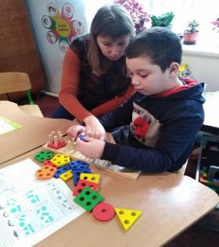
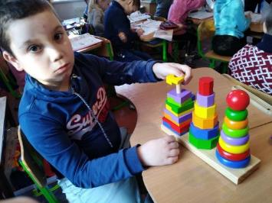
Використання дидактичних ігор
Урок математики
Учень вивчає фігури за допомогою геометричного сортера . Завданням для учня є - нанизувати на штирі кольорові блоки, сортуючи блоки за кольором, формою і кількістю отворів. Сортер геометричних фігур розвиває:
Винахідливість
Інтелект
Логічне мислення
Математичні навички
Пам'ять
Мислення
Емоційне благополуччя
Уважність

Slide 8
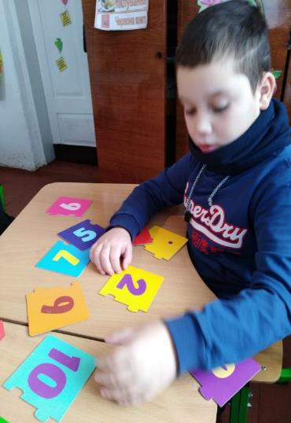
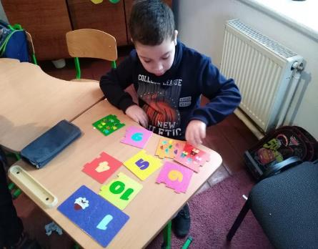
Математичні пазли.
З’єднуємо цифри.
Рахуємо предмети - кожне завдання складається з двох елементів, цифри та зображення, які потрібно правильно з'єднати.
Розвиває навики лічби, дрібну моторику, пам'ять та уважність, логічне мислення та мовлення.

Slide 9
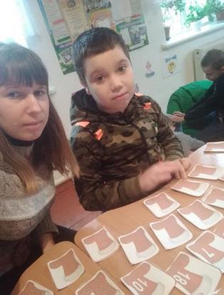
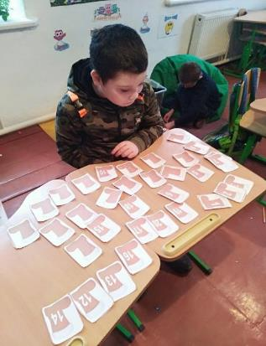

Slide 10
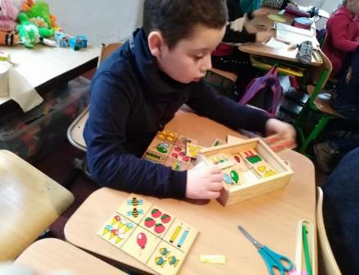
Ігри з лото
Учень повинен підібрати однакові картинки, правильно розмістивши їх. Гра виконана за методикою Монтессорі та впливає на:
розвиток довільної уваги, пам'яті, навичок аналізу;
збагачення та уточнення словникового запасу, вдосконалення звукового та граматичного ладу мови;
формування перед математичних уявлень, навчання рахунку;
формування умінь слідувати ігровим правилам, навчання ігрового спілкування, партнерству.

Slide 11
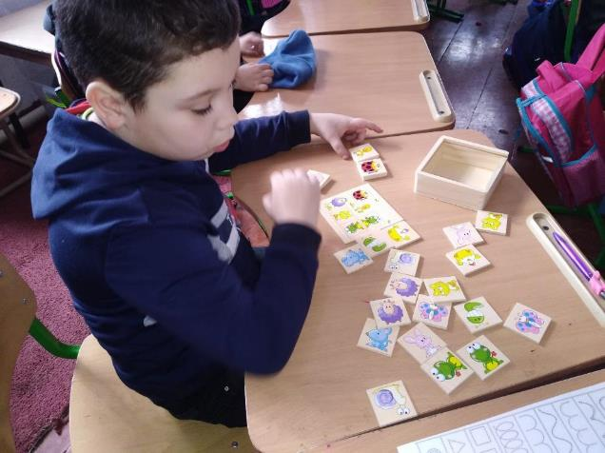

Slide 12
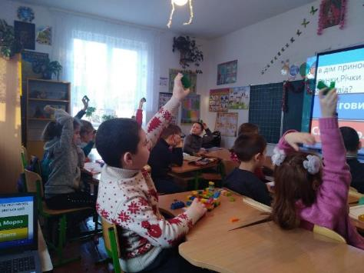
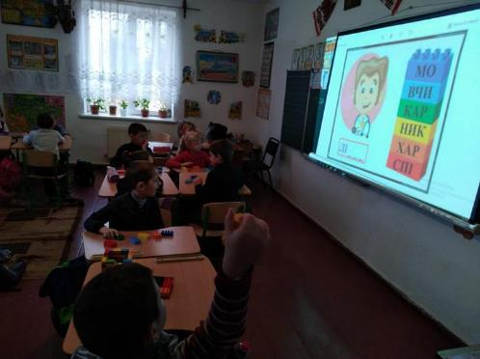
Ігри з лего
Ці ігри розвивають просторове уявлення мислення, дрібну моторику, уяву а також сприяють розвиткові посидючості, терпінню.

Slide 13
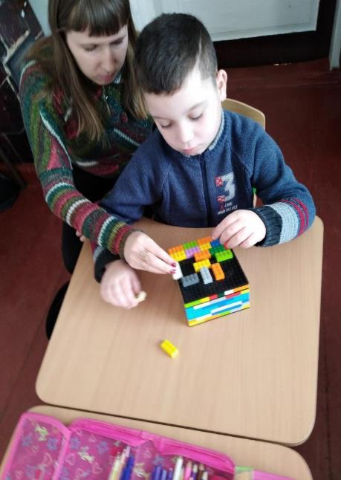

Slide 14
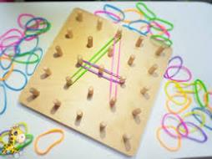
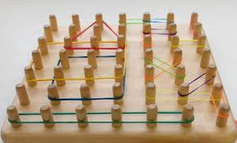
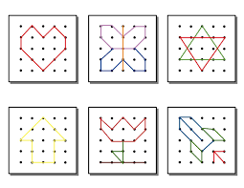
РОЗВИВАЮЧІ ІГРИ
- це ігри на розвиток уваги, памʼяті і мислення, уявлення, логічного мислення, просторового мислення, мовлення у дітей з ООП
Геоборд (математичний планшет) – це багатофункціональна геометрична дошка для конструювання плоских зображень.

Slide 15
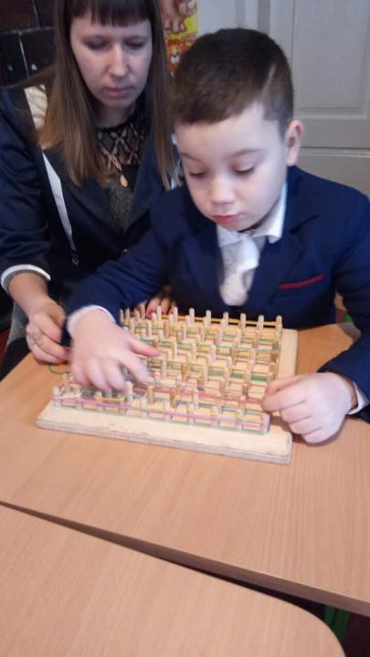

Slide 16
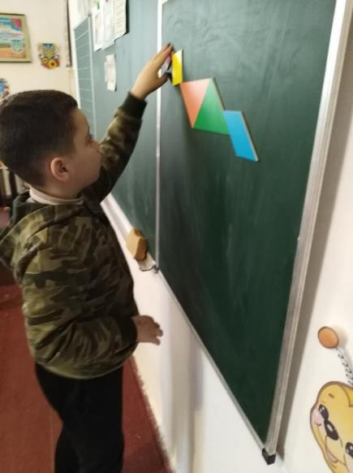
Гра «Складемо візерунок»
Використовуючи всі 7 частин танграму, щільно приєднуючи їх один до одного, Станіслав складає дуже багато різних зображень за зразками і за власним задумом, а найголовніше вчиться - логічно мислити.

Slide 17
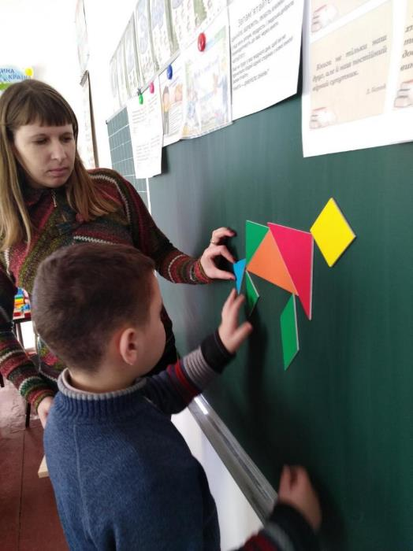

Slide 18
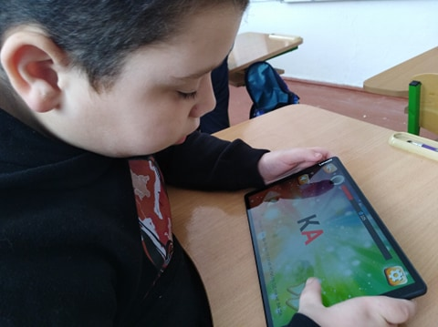
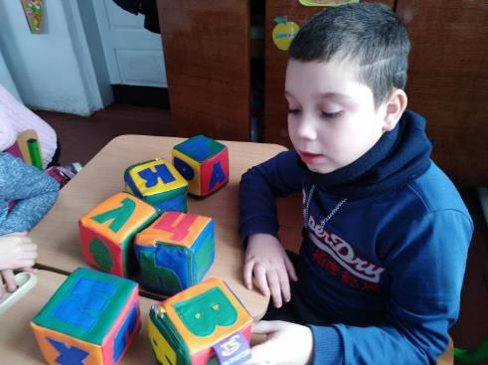
ВЧИМОСЯ ЧИТАТИ
Гра «Читайка»

Slide 19
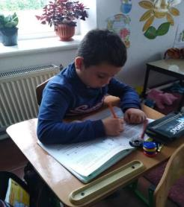
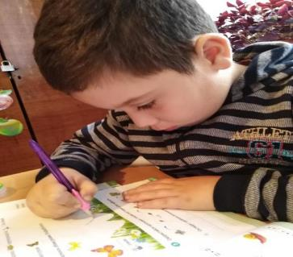
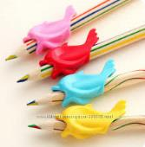
Тренажер для письма “дельфін” підходить для зниження тиску на пальчикии при тривалому письмі. Підходить для звикання руки і до правильної постави пальців під час письма. Використовуючи цей тринажер дитина грає, одночасно набуває навиків правильної постави руки при письмі.

Slide 20
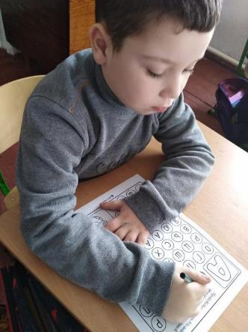
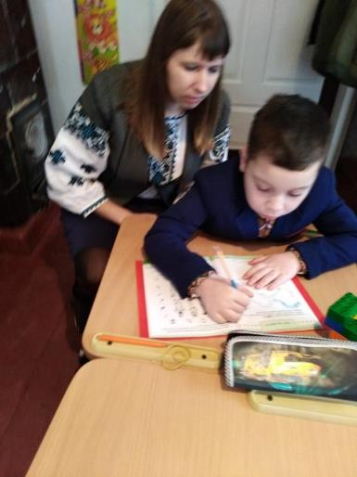
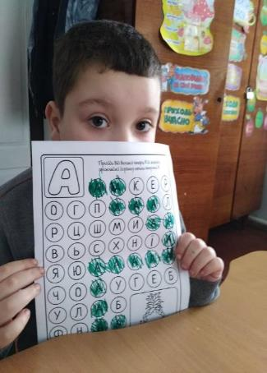
Гра «Розшукується буква »

Slide 21
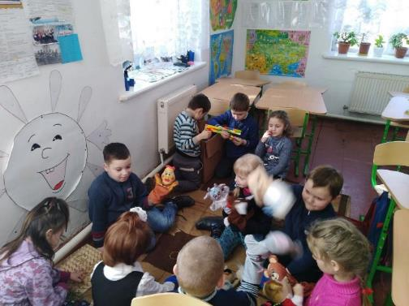
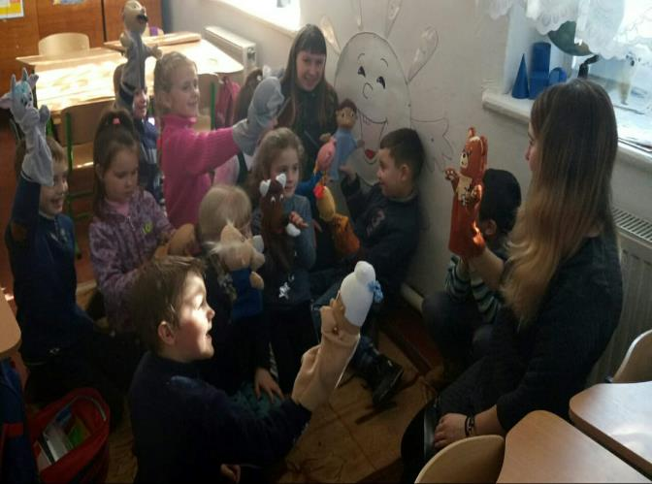
Пальчикові ігри
Казка «Рукавичка»

Slide 22
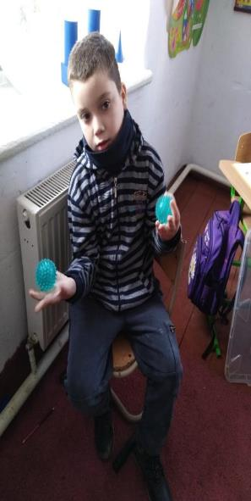
Метод Су-Джок терапії.
Використання тренажерів Су-Джок впливає на мовну активність дитини і позитивно позначається на корекції у них мовних порушень.
Проведення рефлексотерапії всіх частин тіла, терапії рук і вправ на розслаблення.

Slide 23
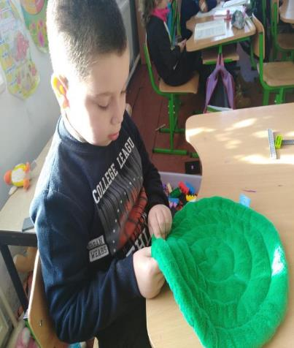
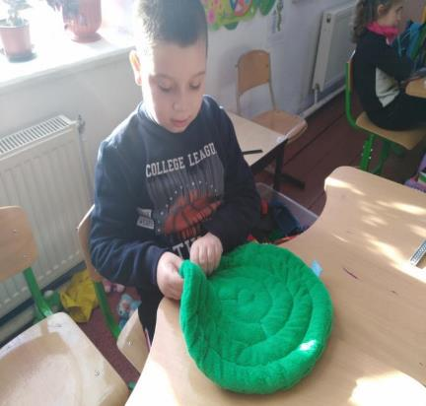
Круглий сенсорний лабіринт
Всередині є пластикова кулька, яку потрібно переміщати по лабіринту.
Розвиває:
дрібну моторику
фантазію
увагу
тактильні відчуття

Slide 24
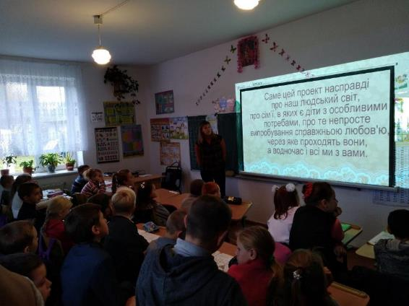
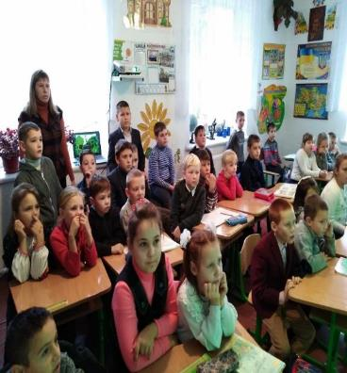
Бесіда «Ближче одне до одного»

Slide 25
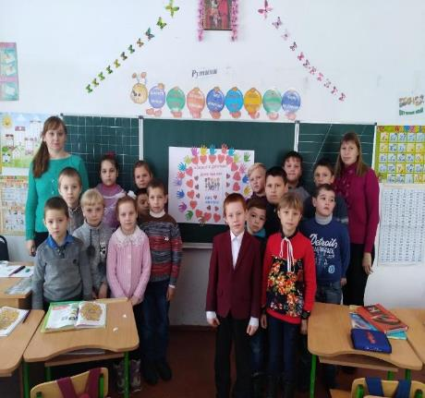
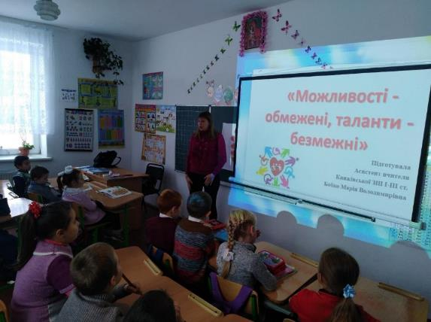
Година спілкування «Можливості – обмежені, здібності – безмежні» .

Slide 26
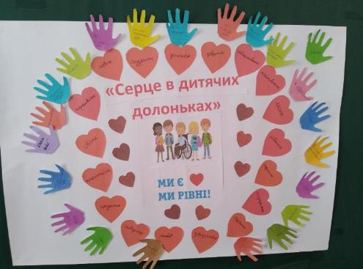
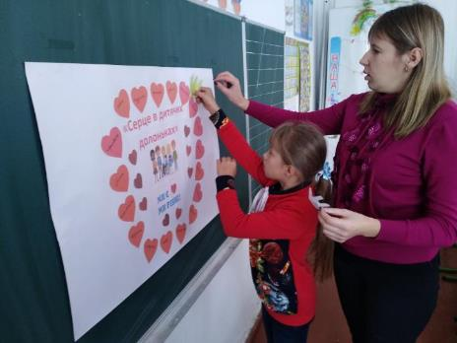
Учні оформили плакат
«Серце в дитячих долоньках» , на який кожна дитина прикріпила долоньку та серце з побажаннями, словами підтримки для людей з інвалідністю.

Slide 27
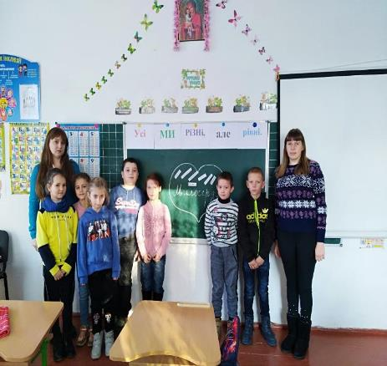
Бесіда
«Усі ми різні, але рівні».
3 грудня Міжнародний день людей з обмеженими можливостями.
Учні переглянули мультфільм «Подарунок» про життя дітей з обмеженими можливостями. Це зворушлива історія про дружбу, об'єднану спільним болем. За 4 хв. перегляду учні змінили своє ставлення не лише до свого життя , але й навчилися розуміти чужу, особливу історію, а також оформили плакат «Милосердя». Все це зроблено для того, щоб привернути увагу до проблем людей з інвалідністю.

Slide 28
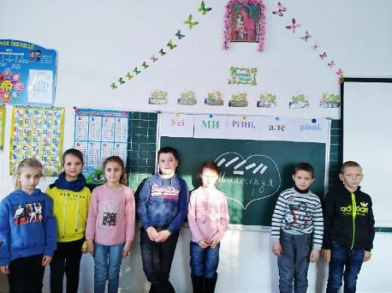
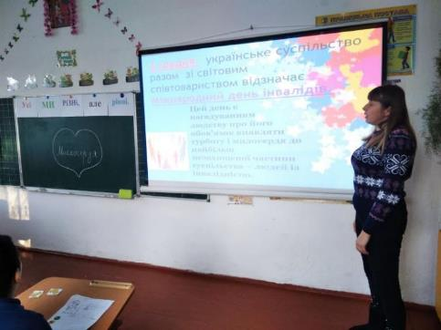

Slide 29
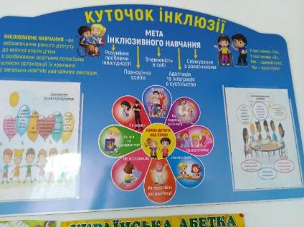
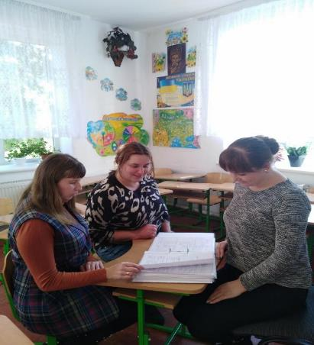
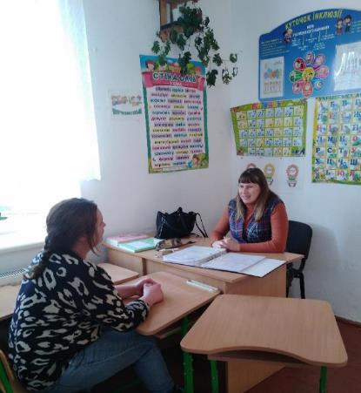
Консультація для батьків «Взаємодія сім'ї і школи по відношенню до успішності навчання дитини з ООП ».

Slide 30
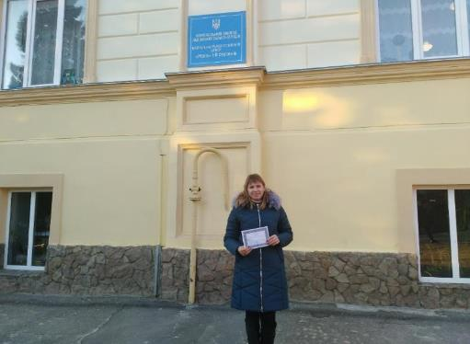
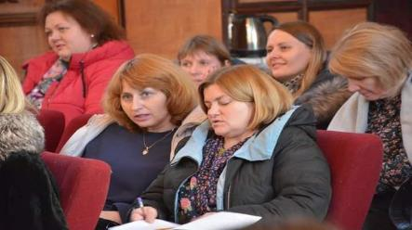
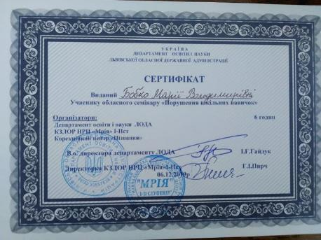
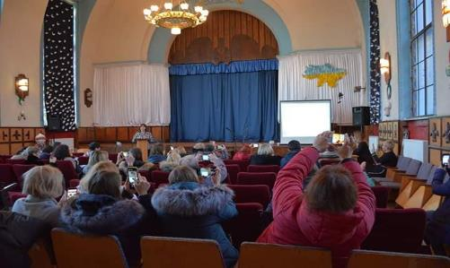
Професійна діяльність асистента вчителя
Обласний семінар
«Порушення шкільних навичок»

Slide 31
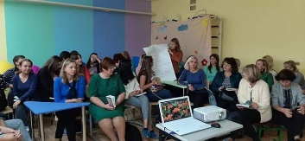
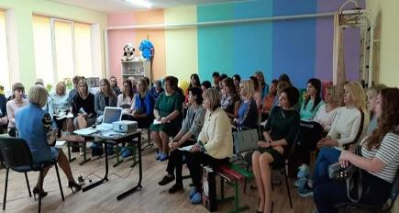
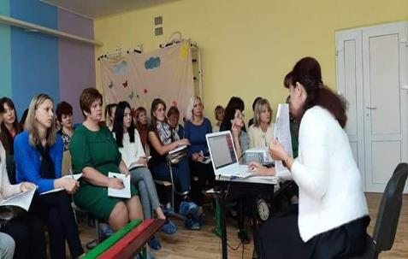
Семінар «Організація освітнього процесу для дітей з особливими освітніми потребами» Сокальський ІРЦ.

Slide 32




Мої публікації

Slide 33


Професійне зростання

Slide 34






